Slide 1
软件工程基础
<number>/26
吴晓华
联系: wxhcshua@126.com

Slide 2
第二章 软件过程模型
<number>/26
1
软件过程的概念
2
成熟度模型
3
一些典型的软件过程模型
4
过程和产品
5
小结

Slide 3
本章学习目标
<number>/26
1
2
3
了解:软件过程和软件过程模型概念。
理解:不同模型的特征和优缺点
掌握:如何为不同的项目选择过程模型。

Slide 4
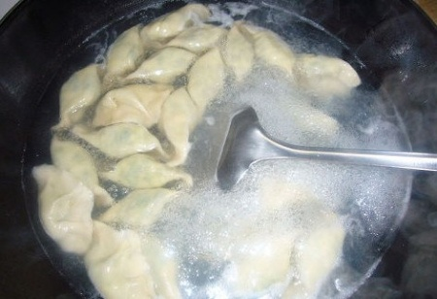
什么是软件过程？
<number>/26
过程 是事情进行或事物发展所经过的顺序。
开发软件产品，遵循一系列可预测的步骤（即路线图），它有助于及时交付高质量的产品。
软件开发中所遵循的路线图就称为“软件过程”
下锅
搅锅
煮沸
煮馅

Slide 5
软件工程是一种层次化技术
<number>/26
铁丝网
Project
搅动锅
加铁丝网
工具
关键路径法
方法
下锅、搅锅
煮沸、煮馅
过程
瀑布
质量焦点
开发时间，可靠性
不粘锅、熟、不糊

Slide 6
过程模型
<number>/26
模型：事物的基本组织、结构
过程模型
  定义了若干小的框架活动，为完整的软件开发过程建立了基础
    煮饺过程包括：下锅、搅锅、煮沸、煮馅
  每一个活动由一组软件工程动作组成
    “煮馅”活动包括三组“冷水止沸”动作
  每一个动作都包括一系列相互关联的可考核的任务，并产生一个关键的工作产品。
    “冷水止沸”包括“加冷水”，“煮沸”两个相关联的任务
    每一个任务完成一个动作定义的一部分工作。
活动
动作

Slide 7
<number>/26
虽然过程是多种多样的，但所有过程都具有以下的共同活动
1.沟通：与stakeholders间的大量交流
2.计划：制定计划（采用的方法、工具等）
3.建模：创建模型、设计
4.构建：编码、测试
5.部署：软件交付给客户。客户给出建议和反馈，软件实施小组改进软件

Slide 8
<number>/26
软件过程可以定义软件生产的一系列活动，这些活动贯穿于软件开发的整个过程。
软件过程模型是软件开发全部过程、活动和任务的结构框架。它能直观表达软件开发全过程，明确规定要完成的主要活动、任务和开发策略。

Slide 9





成熟度模型标准（CMM）
<number>/26
可集中精力改进过程，采用新技术、新方法。拥有防止出现缺陷、识别薄弱环节以及加以改进的手段。可取得过程有效性的统计数据，并可据进行分析，从而得出最佳方法
产品和过程已建立了定量的质量目标。开发活动中的生产率和质量是可量度的。已建立过程数据库。已实现项目产品和过程的控制。可预测过程和产品质量趋势，如预测偏差，实现及时纠正。
5 优化级
持续的过程改进
开发过程，包括技术工作和管理工作，均已实现标准化、文档化。建立了完善的培训制度和专家评审制度，全部技术活动和管理活动均可控制，对项目进行中的过程、岗位和职责均有共同的理解。
4 量化管理级
量化管理
管理制度化，建立了基本的管理制度和规程，管理工作有章可循。初步实现标准化，开发工作比较好地按标准实施。变更依法进行，做到基线化，稳定可跟踪，新项目的计划和管理基于过去的实践经验，具有重复以前成功项目的环境和条件。
3 已定义级
过程标准化
工作无序，项目进行过程中常放弃当初的计划。管理无章法，缺乏健全的管理制度。开发项目成效不稳定，项目成功主要依靠项目负责人的经验和能力，他一但离去，工作秩序面目全非。
2 可重复级
基本项目管理
1 初始级
有能力的人和个人英雄主义

Slide 10
中国通过CMM5认证
的企业(部分)
摩托罗拉中国软件中心（2000年9月）
沈阳东软股份有限公司（2002年12月）
华为印度研究所（2003年8月）
惠普中国软件研发中心 (2004年6月)
北京用友软件工程有限公司（2004年12月）
埃森哲全球信息技术中心（2005年4月）
普天信息技术研究院（2006年11月）
上海宝信软件股份有限公司（2006年12月）
亚信科技（中国）有限公司（2007年2月）
大连现代高技术发展有限公司（2004年10月）
长沙新宇计算机系统有限公司（2003年11月）
联想软件公司（2006年2月）
……

Slide 11
本章学习目标
<number>/26
1
2
3
了解:软件过程和软件过程模型概念。
理解:不同模型的特征和优缺点
掌握:如何为不同的项目选择过程模型。

Slide 12
软件过程模型也常称为：
软件开发模型
软件生存周期模型
软件工程范型
常用的软件工程模型有：
<number>/26
瀑布模型 (经典的生命周期模型)
增量过程模型
  增量模型
  RAD模型
演化过程模型
  原型模型
  螺旋模型
喷泉模型
其他过程模型（敏捷模型）

Slide 13
1.瀑布模型
(Waterfall Model)
<number>/26
由Winston Royce 在1970年最早提出的软件开发模型。
  软件开发过程与软件生命周期是一致的，也称经典的生命周期模型。
规定了各项软件工程活动，以及它们自上而下，相互衔接的固定次序，如同瀑布流水，逐级下落。
是一种使用广泛，以文档为驱动的模型。

Slide 14
<number>/26
瀑布模型
可行性研究
需求分析
总体设计
详细设计
实现与组装测试
 实际项目很少严格遵守该顺序.
验收测试
 客户通常难以清楚描述所有需求.
软件使用与维护
 只有到项目接近尾声时，才有可执行程序.

Slide 15
按照传统瀑布模型
开发软件的特点
<number>/26
1. 阶段间具有顺序性和依赖性。
2. 推迟实现的观点。
3. 每个阶段必须完成规定的文档; 每个阶段结束前完成文档审查,及早改正错误。

Slide 16
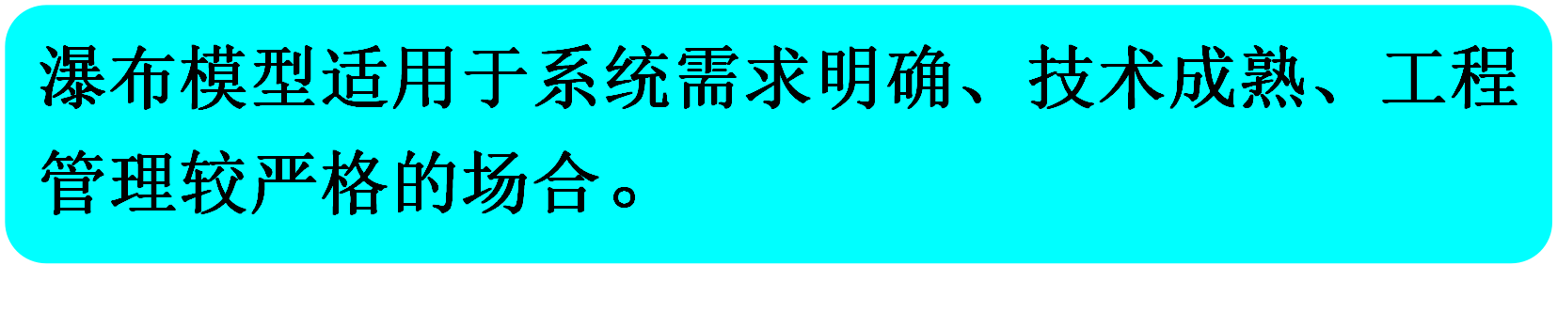
瀑布模型主要问题
<number>/26
线性过程太理想化
  各个阶段的划分完全固定，阶段之间产生大量的文档，极大地增加了工作量；
  由于开发模型是线性的，用户只有等到整个过程的末期才能见到开发成果，从而增加了开发的风险；
  早期的错误可能要等到开发后期的测试阶段才能发现，进而带来严重的后果。

Slide 17
<number>/26
瀑布模型
虽然存在着上述的种种问题，但是线性顺序模型仍然有其值得肯定之处。
1、它提供了一个模板，使得分析、设计、编码、测试与维护工作可以在该模板的指导下有序地展开，避免了软件开发、维护过程中的随意状态。
2、对于需求确定、变更相对较少的项目，线性顺序模型仍然是一种可以考虑采取的过程模型。采用这种模型，曾经成功地进行过许多大型软件工程的开发。

Slide 18
2. 增量过程模型
<number>/26
问题背景：由于传统的瀑布模型本身存在的不足，在开发过程中不论怎样严格，终究难以接近理想目标，考虑能否将整个软件一部分一部分地开发？
解决方案：在需求难以完全明确的情况下，快速分析并构造一个小的原型系统，满足用户的某些要求后，使用户在使用过程中受其启发，逐步确定各种需求。即所谓的增量模型。

Slide 19
<number>/26
增量模型：是一种非整体开发的模型。是一种进化式的开发过程。
进化式
具体方法：它允许从部分需求定义出发，先建立一个不完整的系统，通过测试运行这个系统取得经验和反馈，进一步使系统扩充和完善。如此反复进行，直至软件人员和用户对所设计的软件系统满意为止。

Slide 20
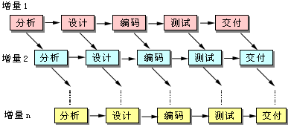
2.1 增量模型
<number>/26
增量模型结合了原型模型的基本要素和迭代的特征，采用了基于时间的线性序列，每个确定线性序列都会输出该软件的一个“增量”。

Slide 21
增量模型特点
<number>/26
增量
  小而可用的软件
特点
  在前面增量的基础上开发后面的增量
  每个增量的开发可用瀑布或快速原型模型
  迭代的思路

Slide 22
增量模型的优缺点
<number>/26
Advantages
1.增量包概念的引入，以及它不需要提供完整的需求。只要有一个增量包出现，开发就可以进行。
2.在项目的初始阶段不需要投入太多的人力资源。
3.增量可以有效地管理技术风险。
每个增量必须提供一些系统功能，这使得开发者很难根据客户需求给出大小适合的增量。
Disadvantages

Slide 23
2.2 快速应用开发模型（RAD）
<number>/26
快速应用开发模型（RAD）是一个增量过程模型，强调短暂的开发周期。
RAD 模型是瀑布模型的“高速”变体，通过基于组件的构建方法实现快速开发。如果需求以及项目范围得到明确界定，RAD 能使开发团队在很短的时间内（如60 到90 天）建立一个“全功能系统”。

Slide 24
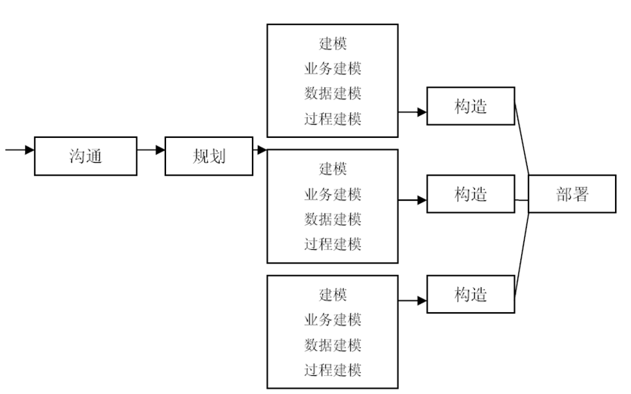
快速应用开发模型（RAD）
<number>/26

Slide 25
RAD 模型的不足之处
<number>/26
1）对大型项目而言，RAD 需要足够的人力资源。
2）开发者和客户都要实现承诺，否则将导致失败。
3）并非所有系统都适合（不能合理模块化的系统、高性能需求并且要调整构件接口的、技术风险很高的系统均不适合）。

